Slide 1
VSV MCH-Bronovo
04-04-2013

Slide 2

Even voorstellen
Evelien Kabel – Savenije (coordinator)
Ilse van Weerdt (secretariele ondersteuning)
Notes:
Jan
Opkomst -> dagelijks bestuur / stuurgroep uitgenodigd / alle leden vanuit adresbestand

Slide 3

Gefeliciteerd!
Met één VSV MCH – Bronovo!

Slide 4

Regionaal Verloskundig Consortium
Officieel gestart op: 01-01-2013
  Duur: 4 jaar
10 consortia in Nederland
  onderzoeksproject
Subsidie van ZonMw
Digitaal magazine:
  www.zonmw.nl/zwangerschapengeboorte

Slide 5
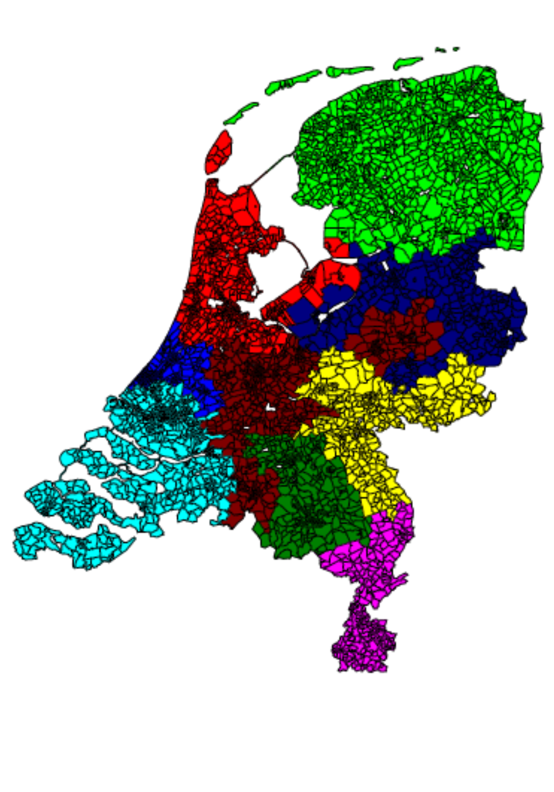
Negen consortia in NL
4 cijferige postcode

Slide 6
Het consortium
Niet te verwarren met het onderzoeksconsortium (www.studies-obsgyn.nl)
Centering Pregnancy
  Valt ook onder het consortium!
  Niet onder mijn verantwoordelijkheid
    Promovenda Birgit van Zwicht
    www.centeringhealthcare.nl
    CONNECT-IN studie
Nieuw onderzoek: preconceptiezorg!

Slide 7



Het RVC Noordelijk Zuid-Holland
Gezamenlijk zorgen
Gezamenlijk kwaliteitsbeleid
Gezamenlijke scholing
Gezamenlijk onderzoek
Inbreng cliënt = belangrijk
Public Health
Ideeën & kennis uitwisselen

Slide 8
Regionaal Verloskundig Consortium
Samenwerking
  Gynaecologen
  Verloskundigen
  Verpleegkundigen
  Kraamverzorgenden
  Kinderartsen
  Huisartsen
  Public Health (!)
    GGD
    CJG’s

Slide 9
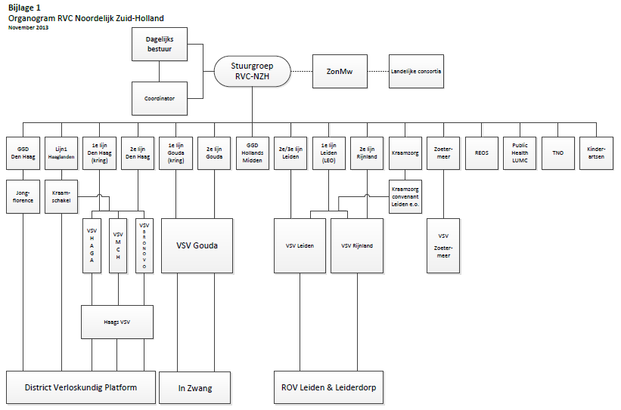

Slide 10
De regio in kaart
Kleinere projecten over de lijnen heen
Projecten per regio
Alle regio’s komen aan bod
Eisen:
  Medisch & public health
  Alle lijnen (0e – 3e lijn)
  Minimaal 1 van de speerpunten
  Concreet
  Regionale ‘publicatie’
  SMART

Slide 11
De regio in kaart
Hoe bereiken we de regio?
  Nieuwsbrief
  Twitter
  Facebook
  Website www.goedgeboren.nl/rvcnzh
  Aanschuiven bij VSV’s
  Aanschuiven bij DVP / ROV
  Laagdrempelige bereikbaarheid

Slide 12
De regio in kaart
Format voor onderzoekers in de regio
  Uitleg over het consortium
  Structuur van het consortium
  Communicatiemiddelen
  Adressenlijst

Slide 13
Voortgang – de pareltjes
Projectgroep vroegsignalering
  Afgerond
  Risico-analyse
  REOS
  Huisarts in projectgroep
  Geparkeerd

Slide 14
Voortgang - vroegsignalering
Achtergrondinformatie
Afspraken in de regio
  Samenwerking verloskundige, kraamzorg, JGZ
    Stevig ouderschap
  POP poli
  Gynaecoloog
  Psychiater
  Kinderarts
  Klinisch psycholoog
  Medisch maatschappelijk werk
  Verloskundige

Slide 15
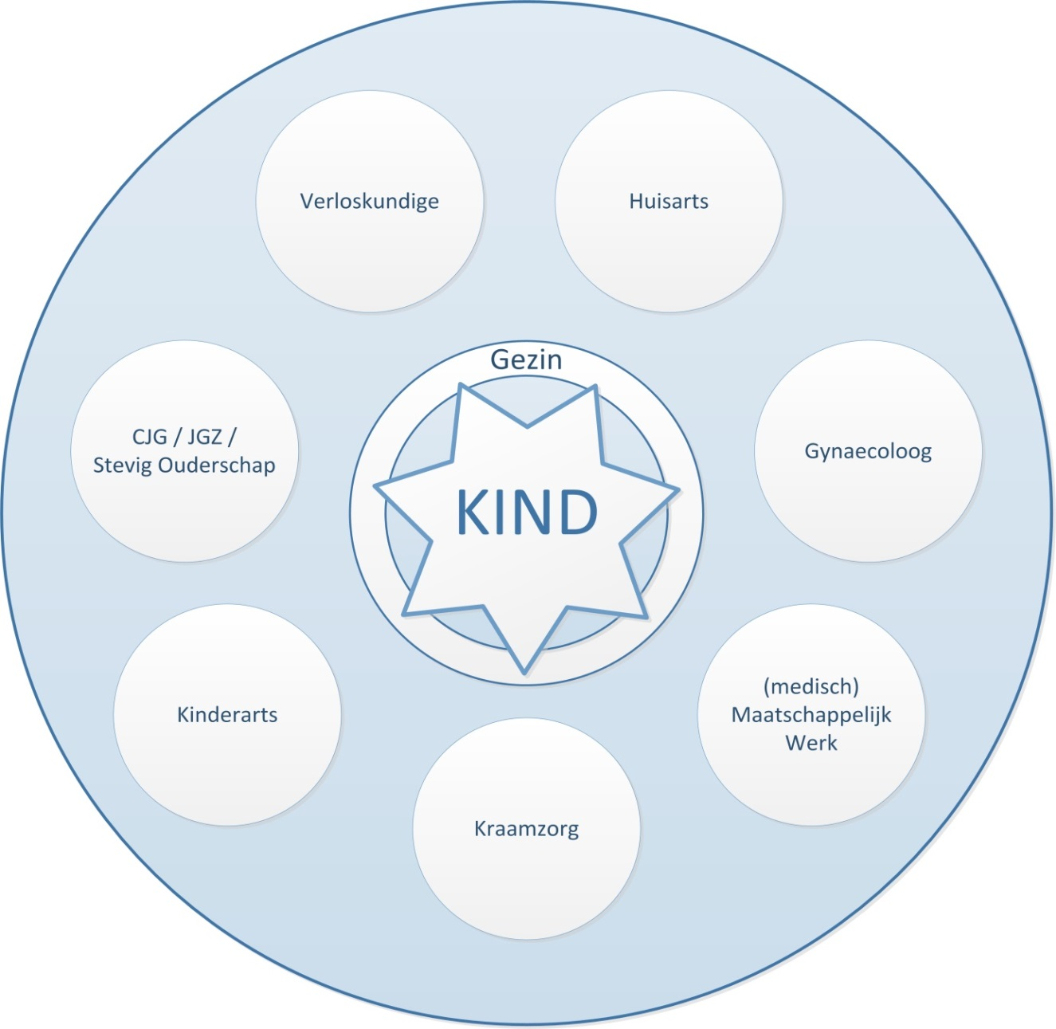
Voortgang - vroegsignalering

Slide 16
Voortgang - vroegsignalering
Bestaande protocollen:
  Verslaafde zwangeren
  Zwangeren met een licht verstandelijke beperking
    Implementatie moet nog starten

Slide 17

Voortgang - vroegsignalering

Slide 18

Voortgang - vroegsignalering
Privacy ‘onoplosbaar’
Tijdsdruk
Andere projecten
-> Onderwerp na risicoanalyse geparkeerd

Slide 19

Voortgang - vroegsignalering

Slide 20
Voortgang - workshop PRN
Samenwerking:
  LUMC
  LEO (Coorperatie verloskundigenpraktijken Leiden)
Gehele regio uitgenodigd
Gratis bijscholing
Achter de PC

Slide 21
Voortgang – workshop PRN
Rol van de PRN
Wat gaat er goed, wat moet er beter?
Ontwikkelingen in andere regio
Gebruik van PRN – insight
Hands-on training PRN – insight
-> format voor gehele regio

Slide 22
Voortgang - groepsvoorlichting
Projectgroep onderdeel van project integrale zorg Leiden (INCAS II studie)
  GGD als partner door RVC-NZH
Uniforme voorlichting voor de gehele regio
4 avonden, dicht bij de zwangere
Hangt samen met basiszorgpad
  Minder consulten
  Betere voorlichting

Slide 23

Voortgang - groepsvoorlichting
5000 zwangeren per jaar
Onderwerpen:
  Ouderschap (150 x per jaar)
  Pijnbeleving (56 x per jaar)
  Bevalling (150 x per jaar)
  Borstvoeding (150 x per jaar)
Inhoud = geschreven
Kan bestaan naast CenteringPregnancy

Slide 24
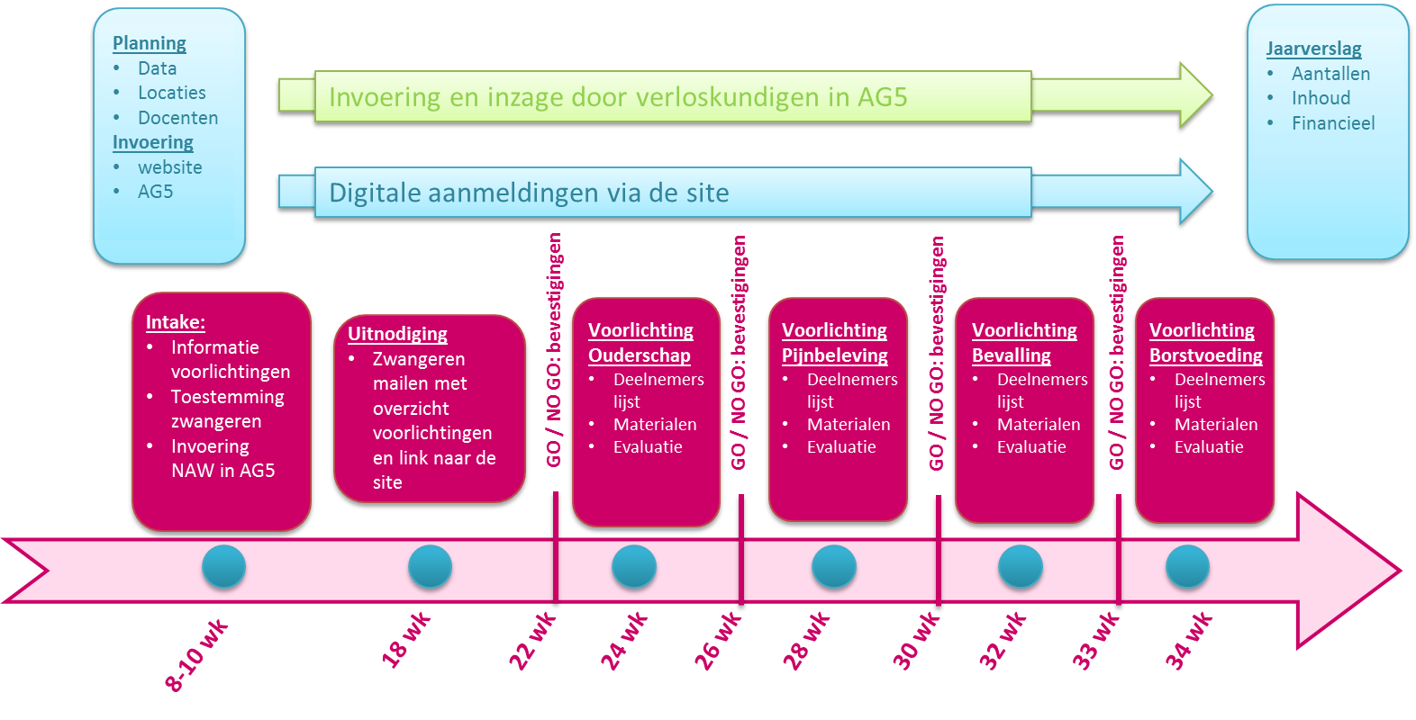
Voortgang - groepsvoorlichting

Slide 25
Voortgang - groepsvoorlichting
Implementatie:
  VSV Leiden = akkoord (gestemd)
  Stuurgroep RVC-NZH uit zorgen begin 2015
  Inhoud = klaar
  Basiszorgpad = klaar
    En nu?
-> vanuit RVC-NZH implementatiedeskundige

Slide 26
Den Haag
Integrale samenwerking verbeteren -> HAPG
Project integrale intake -> interviews
  HAGA + MCH
Paraplu voor de gehele regio
  Vragen over buiten de regio
  DVP: voorlichtingspresentatie

Slide 27
Clientparticipatie
Klankbordgroep
  Grotere groep (ex)zwangeren
Focusgroep
  5 (ex)zwangeren
  Interviews
Werkgroepleden

Slide 28
Clientparticipatie
Algemeen format ‘publicieren’
Bruikbaar voor alle regio’s
  Aanleiding
  Opzet
  Implementatie
  Evaluatie

Slide 29
Evaluatie - clientevaluatie
Evaluatie van de zorgpraktijk
  Nieuwe vragenlijst implementeren = niet haalbaar
  Met behulp van vragenlijst CONNECT-IN studie
    Lady-X vragenlijst
    Gehele regio Noordelijk Zuid-Holland
    Controleperiode (dus normale reguliere zorg)
  Wetenschapsstudent

Slide 30
Evaluatie - hulpverleners
Via de CONNECT-IN studie
  Vragenlijst afgenomen tijdens controleperiode
  1e & 2e lijn
  Geen werkdrukverhoging
  Verdeeld over de gehele regio

Slide 31
Evaluatie – kennisinfrastructuur
Middels de VSV-checklist
Direct bij start RVC-NZH 0-meting afgenomen
Opnieuw meten

Slide 32

Evaluatie PRN

Slide 33
Perinatale uitkomsten in de regio Noordelijk Zuid-Holland
Gebaseerd op gegevens uit PRN
Karin van der Pal-de Bruin, TNO

Slide 34
Consortium overleg PRN
Gezamenlijk overleg met alle consortia over gebruik en rapportage PRN data
Vaststellen regiogrenzen voor PRN-data
Vaststellen indeling op VSV-niveau
Standaardrapportage perinatale uitkomsten voor elke regio
Eigen aanvullende rapportage

Slide 35
Standaardrapportage PRN
2011-2012

Slide 36
Interventies tijdens de baring
2011-2012
Wijze baring:
  Spontaan 73,4%
  Kunstverlossing 10,6%
  Primaire sectio 6,7%
  Secundaire sectio 8,9%
Inleiding 21,5%
Pijnbestrijding, epiduraal 14,2%
Primaire sectio bij stuitligging 55,7%

Slide 37
Perinatale uitkomsten, eenlingen
2011-2012
Zwangerschapsduur:
  22.0-<32.0 weken 1,1%
  32.0-<37.0 weken 4.6%
  37.0-<42.0 weken 92,8%
  ≥42 weken 1,6%
Apgar score na 5 min <7: 2,0%

Slide 38
Perinatale uitkomsten, eenlingen
2011-2012
Groeivertraging:
  <p2.3 1,75%
  <p10 8,18%
  ≥p90 10,03%
Perinatale sterfte:
  Foetaal 0,50%
  1ste 7 dagen neonataal 0,18%
  Perinataal 0,69%

Slide 39
Toekomst
Scholing privacy
Verspreiding PRN workshop
‘klein maar fijn’ projecten
Kraamzorg
Paraplu van de regio
Evaluatie & verankering
…

Slide 40

Toekomst – paraplu van de regio

Slide 41

Klein-maar-fijn projecten

Slide 42
Klein-maar-fijn projecten
1 project per regio / VSV
Besproken in het DVP
  De zwangere centraal -> voorlichting
Projectduur = kort: 6 – 12 maanden
Over de lijnen heen
Doel consortium (zorgen/kwaliteit/scholing)
Stimuleringsbudget
Implementatie via VIMP subsidie (?)

Slide 43
Klein-maar-fijn projecten
Regio = vrij om in te dienen
Initiatief in Den Haag bij DVP?
Stuugroep besluit over honorering
Format om in te dienen beschikbaar
Vragen mag altijd!

Slide 44
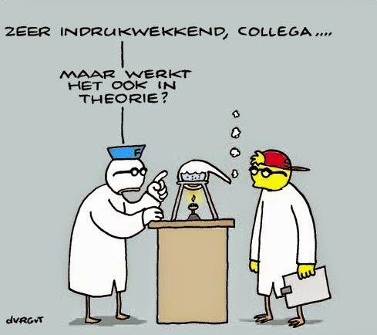
Vragen / discussie?

